Slide 1



第19课 亚非拉国家的新发展

Slide 2
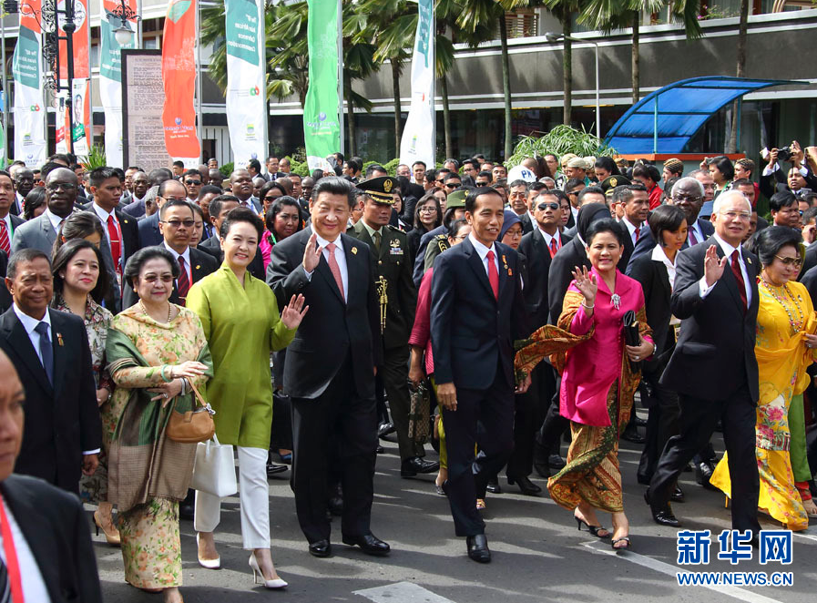
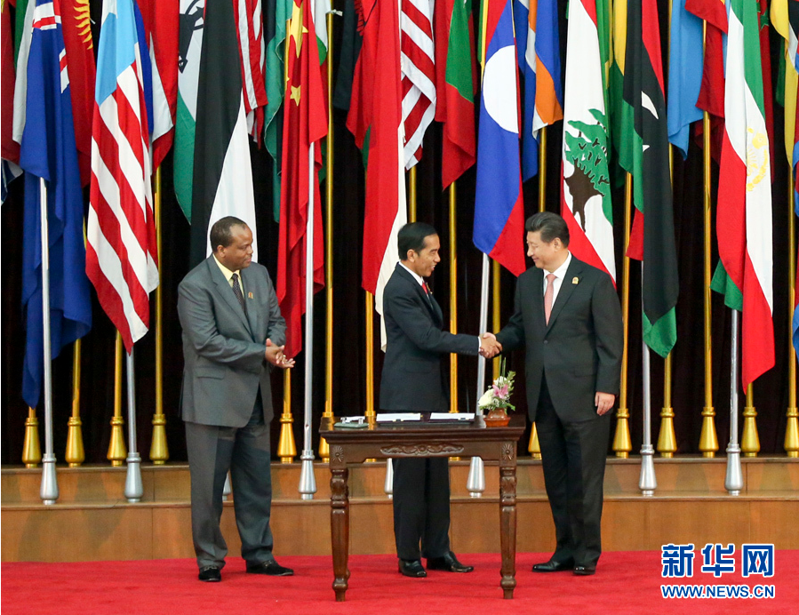
2015年4月24日，在印度尼西亚参加亚非领导人会议的各国领导人来到万隆，纪念万隆会议召开60周年。中国国家主席习近平同来自亚洲、非洲和其他地区的国家领导人沿着亚非大街步行前往万隆会议旧址——独立大厦。

Slide 3


课标要求
通过万隆会议、“非洲年”、巴拿马收回运河主权等史实，知道战后殖民体系的崩溃和亚非拉国家为捍卫国家主权、发展经济所进行的斗争
知道万隆会议的内容；说出“非洲年”的由来；简述拉美人民维护国家主权的斗争
通过本课学习，使学生认识到亚非拉各国民族解放运动的高涨、帝国主义殖民体系的全面崩溃，是20世纪世界历史发展中的重大事件；民族独立、人民解放运动是不可抗拒的历史潮流。
学习目标

Slide 4
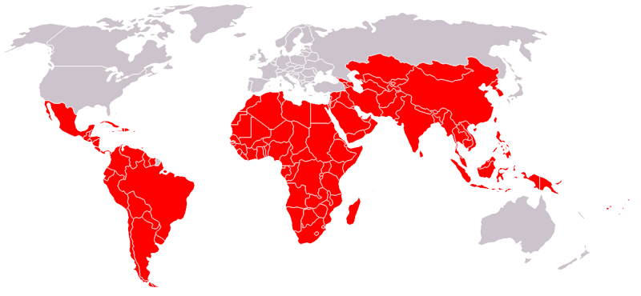

美、苏是第一世界。日本、欧洲、澳大利亚、加拿大是第二世界。亚洲除了日本，…非洲除了南非，拉丁美洲都是第三世界。
——毛泽东
亚洲
亚非拉国家指？
万隆会议
非洲
拉丁美洲

Slide 5
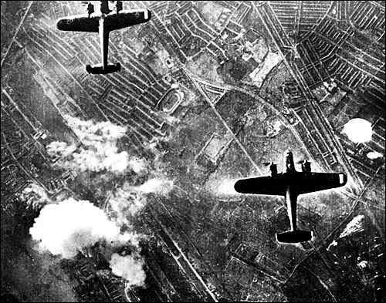
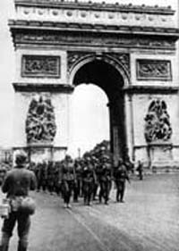
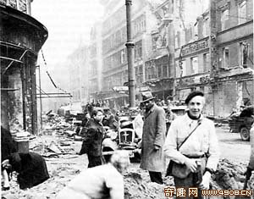


万隆会议
背景
材料一：
不列颠空战
法国投降
战后的柏林
二战对主要资本主义国家的影响
英国损失1500亿美元，德国损失3000亿美元，日本损失1000亿美元。
二战给帝国主义沉重打击，无力统治殖民地
万隆会议

Slide 6
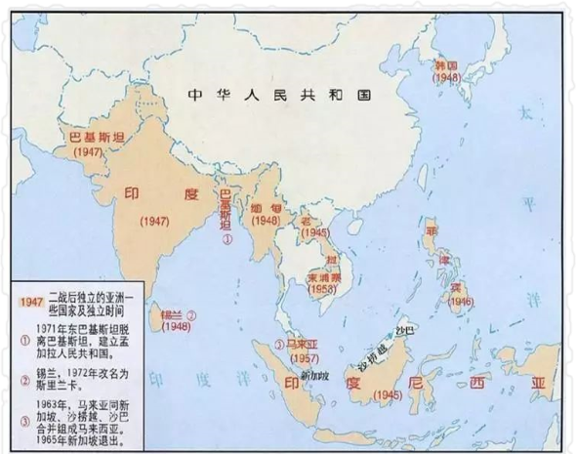
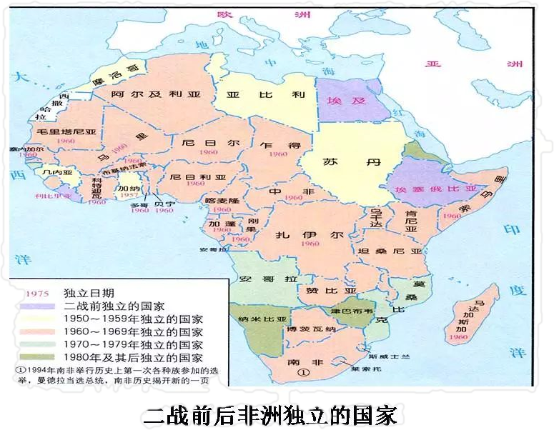
万隆会议
背景
材料二：第二次世界大战结束后，世界面貌发生了巨大变化，亚洲民族独立运动勃兴，特别是中华人民共和国的诞生，推动了非洲、拉丁美洲人民的解放运动的发展。一系列前殖民地的独立敲响了殖民统治的丧钟。到20世纪50年代中期，在亚非两大洲己涌现出30个独立国家。这是几百年来国际关系史上一个空前未有的变化，它为亚非国家独立自主地召开一次大型国际会议创造了条件。
二战后，民族解放运动空前高涨
二战给帝国主义沉重打击，无力统治殖民地
万隆会议

Slide 7
万隆会议
背景
材料三：二战后，美苏之间日益加剧的冷战对峙局势，严重威胁着亚非国家的独立与安全。由于帝国主义对中间地带的争夺，亚非地区成为世界各种矛盾和冲突集中的地区。许多亚非民族主义国家从维护民族独立和国家主权出发，在对外政策方面，坚持执行和平、中立和不结盟政策，拒绝参加侵略性军事集团，反对在自己国家领土上建立外国军事基地。
二战后，民族解放运动空前高涨
二战给帝国主义沉重打击，无力统治殖民地
反对冷战，不愿卷入冷战冲突
万隆会议

Slide 8
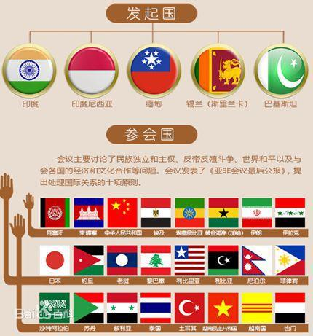
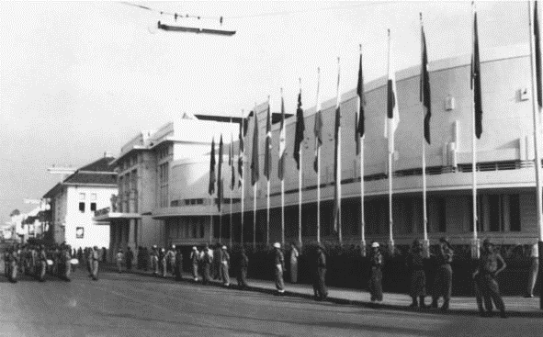
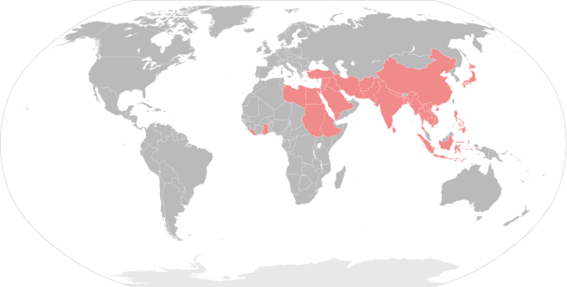

万隆会议
概况
越来越多的亚非国家认识到，为维护政治独立，发展民族经济与文化，有必要加强国际合作，并要求与中国等社会主义国家建立和发展友好关系。
会议现场
万隆会议
目的
时间
地点
参与国
巩固政权、发展经济
1955年
从参与国可以看出该会议有何特点？
印度尼西亚的万隆
没有西方殖民国家参与
亚洲、非洲29个国家和地区

Slide 9
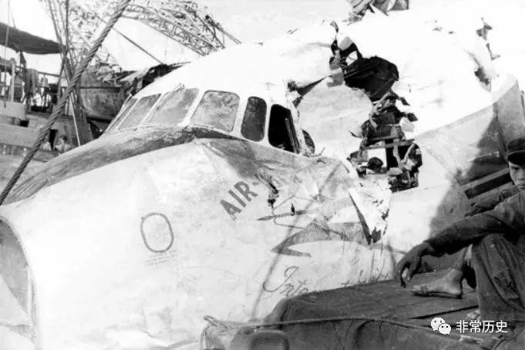
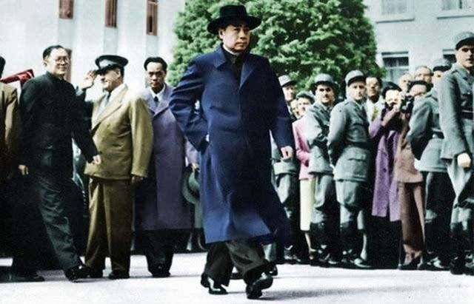
万隆会议
克什米尔公主号事件
克什米尔公主号是一架印度国际航空公司洛克希德星座式749A型飞机。
1955年4月11日，克什米尔公主号执行包机任务，从北京经香港飞往印度尼西亚雅加达。原定乘载中共代表团前往万隆参加万隆会议。在香港启德机场停留期间，被国民党特工买通的一名启德机场清洁工按照其要求将炸药安上飞机。机上乘载了8名机组人员和11名乘客（全部为参与万隆会议的中方代表团人员和记者），但是暗杀目标周恩来本人却因刚刚做完阑尾炎手术，临时秘密改变行程，经昆明取道缅甸前首都仰光赴万隆参加会议。
在“克什米尔公主号”起飞约5小时后炸弹爆炸，导致飞机右翼第3号发动机吊舱后面的地方局部着火；正在距海面18,800英尺高空飞行的飞机被迫紧急在海面上降落，最后11名乘客全部遇难，只有3名机组人员生还。
克什米尔公主号
周总理参加万隆会议

Slide 10
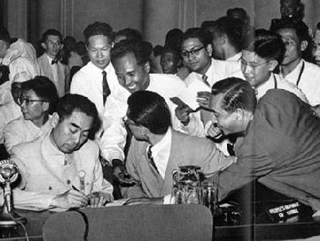
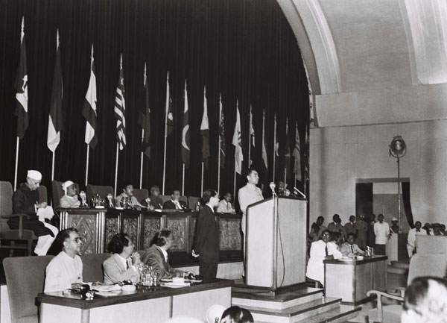
万隆会议
中国代表团是来求团结而不是来吵架的，…中国代表团是来求同而不是来立异的。…我们的会议应该求同而存异。…我们并不要求各人放弃自己的见解，…但是不应该使它妨碍我们在主要问题上达成共同的协议。我们还应在共同的基础上来互相了解和重视彼此的不同见解。
—周恩来在万隆会议上的补充发言
美国为了达到阻止亚非会议的召开，把矛头首先对准新中国。美国还捏造说中国要“夺取亚非世界领导权”，已对远东“构成了尖锐、迫切的威胁”，极力挑拨中国与亚非国家的关系，人为地制造对中国的恐惧和疑虑。
如何应对？
周恩来提出了求同存异方针
保证了会议的顺利进行

Slide 11
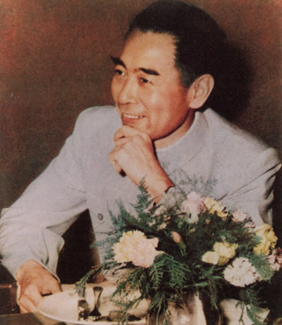
万隆会议
概况
“求同存异”中的“同”和“异”各指什么？
同：
异：
共同的历史遭遇：曾经受到帝国主义的侵略；
共同的现实问题：如何发展国家经济，维护民族独立，促进世界和平
周恩来总理
社会制度不同，意识形态不同。

Slide 12
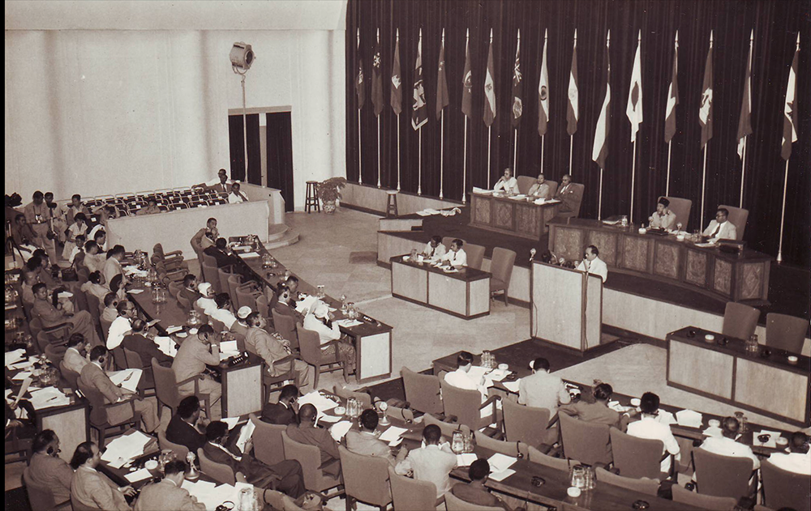
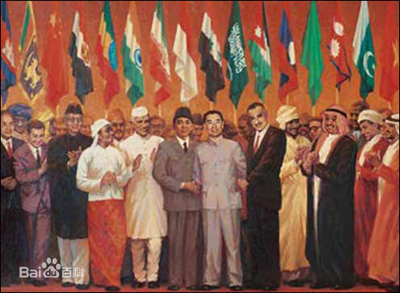
万隆会议
概况
内容
意义
①通过了和平相处、友好合作的十项原则
②体现了亚非国家和地区团结合作、友好相处，共同反对帝国主义和殖民主义，争取和巩固民族独立，保卫世界和平的精神
①提高了亚非国家和地区的民族自信，鼓舞了亚非拉人民争取民族独立的斗争。
②从万隆会议开始，发展中国家作为一支新兴独立的政治力量登上了国际舞台。
③中国提出的和平共处五项原则受到国际社会的认可，逐渐推行开来
中国贡献
求同存异
1955年的亚非会议有力地证明，亚非发展中国家只要团结起来，也可以冲破历来由大国、西方国家主宰国际事务的局面。
—印尼教授班尤

Slide 13
亚洲
万隆会议
非洲
拉丁美洲
非洲年

Slide 14
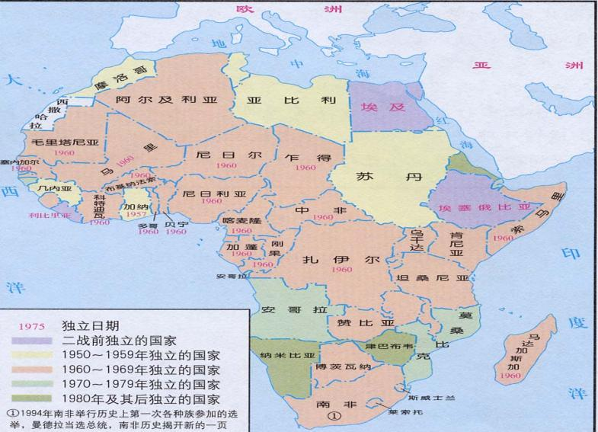

“非洲年”
二战前
二战后
利比里亚
埃及
埃塞俄比亚
出现众多民族独立的国家
观察图片，二战前后，非洲政治版图最明显的变化是什么？

Slide 15
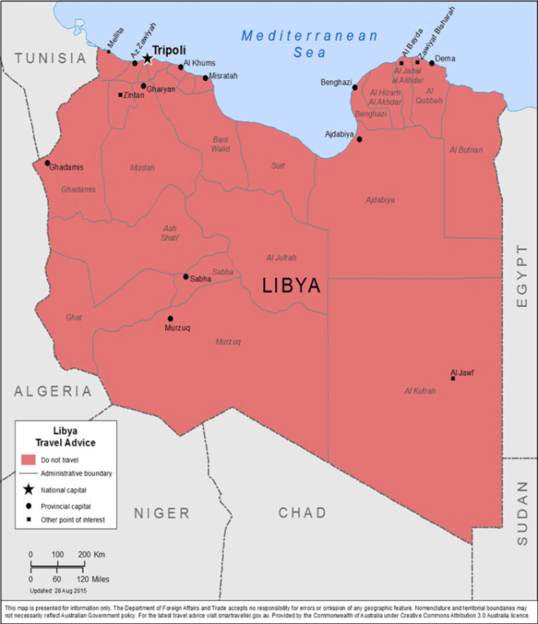
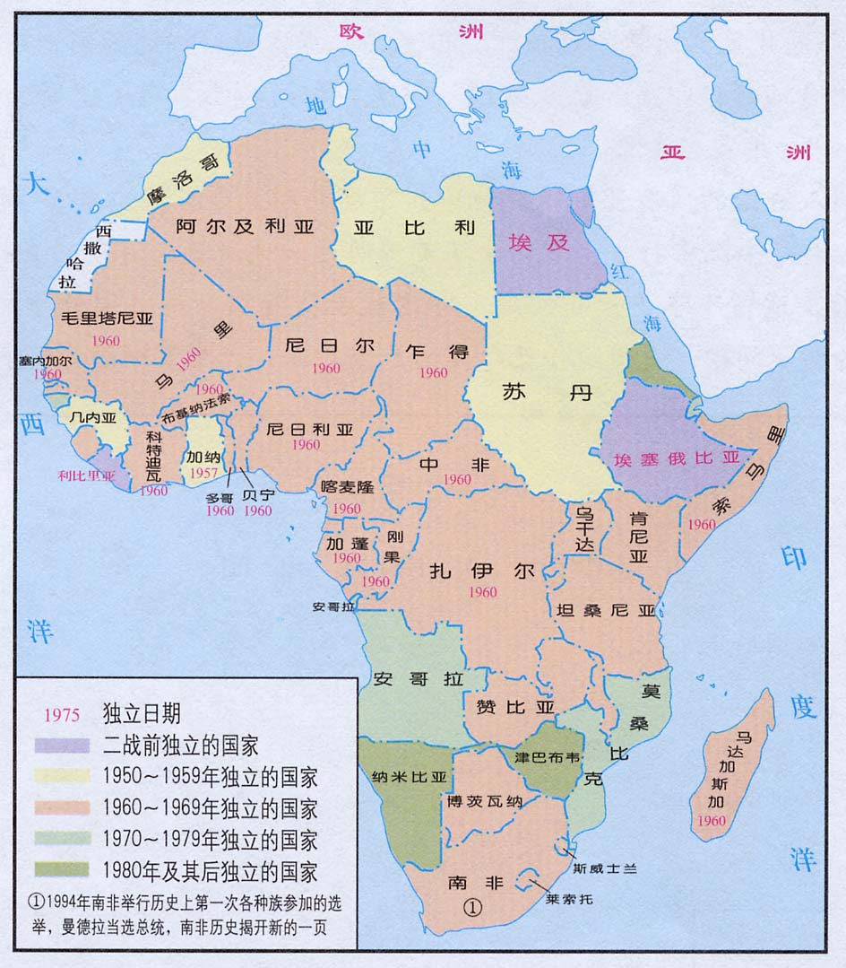
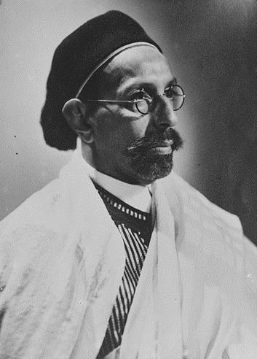
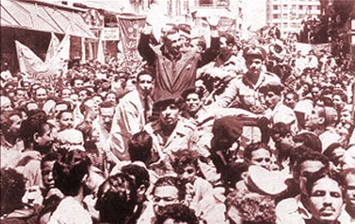

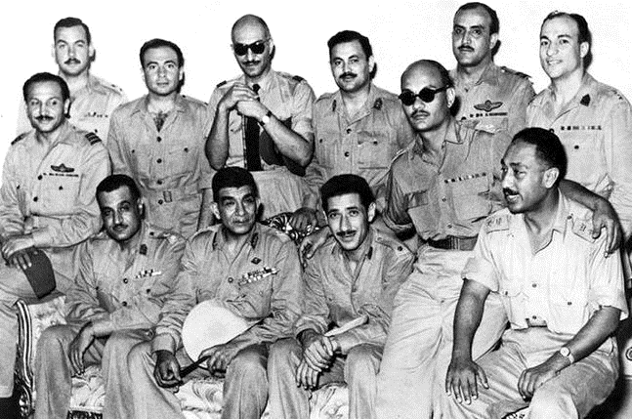
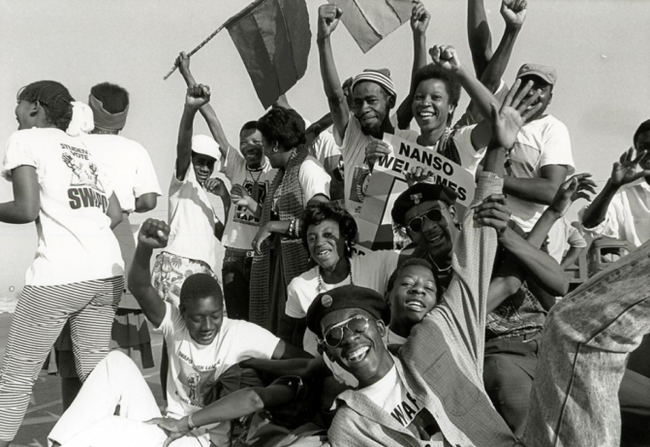

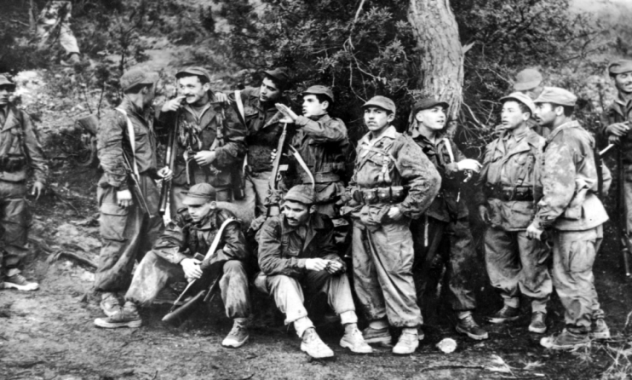




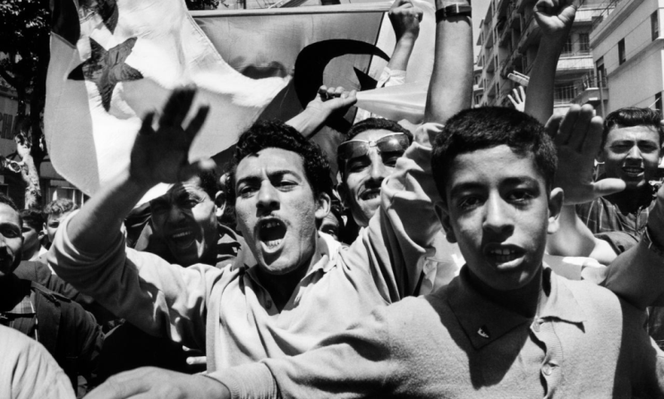
“非洲年”
概况
1951
利比亚宣布独立
1952
埃及爆发革命，次年，纳赛尔成立埃及共和国
纳赛尔领导的自由军官组织
纳赛尔受到市民热烈欢迎的情形
1962
阿尔及利亚获得独立
伊德里斯一世
إدريس الأول
利比亚国王（1951—1969年在位）
利比亚原为意大利殖民地，二战末期被盟军占领。
20世纪六七十年代
非洲民族独立运动进入高潮
标志着所有非洲国家都拜托了殖民主义的枷锁
1960
非洲有17个国家获得独立
经过近十年的斗争，法国最终在1962年承认其独立。
埃及共和国国旗
埃及国徽
1990
纳米比亚独立
1954年，阿尔及利亚民族发起游击战争

Slide 16
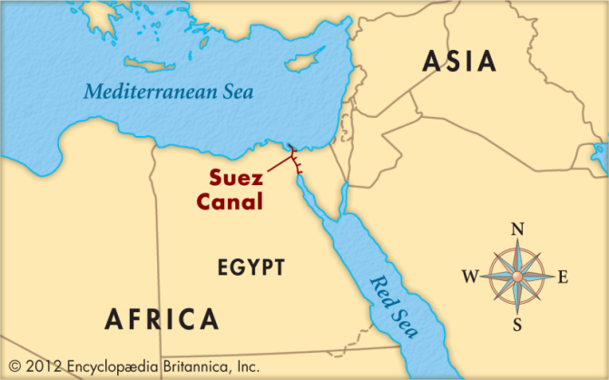
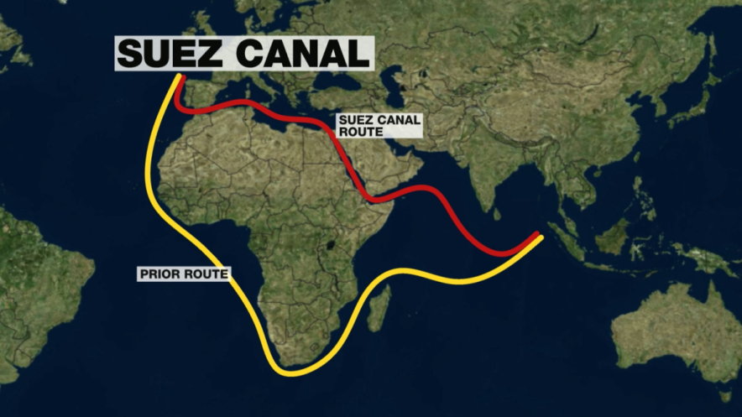
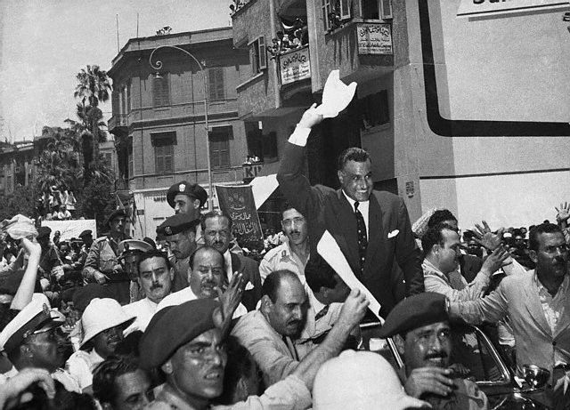
“非洲年”
埃及收回苏伊士运河
该运河开通大大缩短欧亚水运航程
苏伊士运河1859年开凿，运河全长190公里，贯通苏伊士地峡，连接地中海和红海，成为连通欧洲与亚洲最短距离的航线1859年法国开凿，1869年建成通航。大大缩短了从欧洲到印度洋和西太平洋的水上航程。1882年，英国武装占领埃及，完全控制苏伊士运河。
1956年7月26日 埃及宣布收回苏伊士运河主权
“今天，我们真正实现了真正的主权，真正的尊严和真正的自豪……今天我们说，我们的财富已经归还我们了。” ——纳赛尔

Slide 17
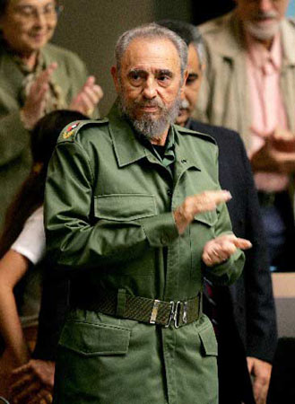
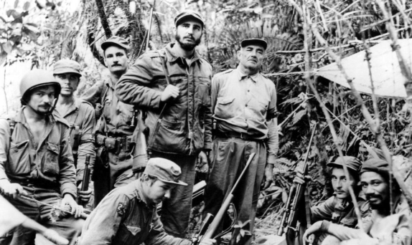
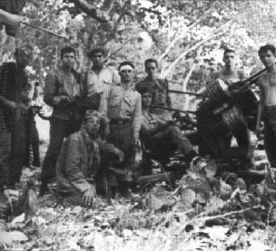


拉美人民的斗争
古巴革命
目的
时间
领导人
结果
摆脱美国政治经济控制
1959年
卡斯特罗
卡斯特罗
推翻了美国支持的独裁政权，确立社会主义制度
古巴国徽
古巴游击队
古巴最终成为了拉美乃至西半球的第一个社会主义国家
古巴国旗
国庆日：1959年1月1日

Slide 18
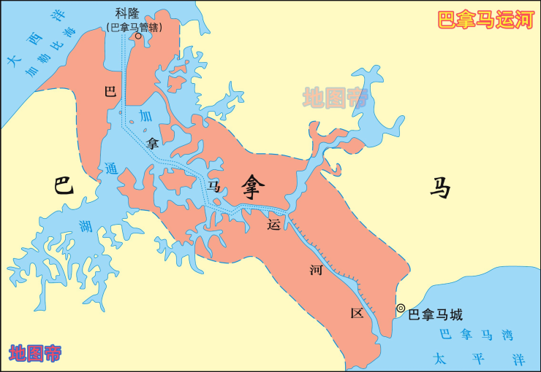
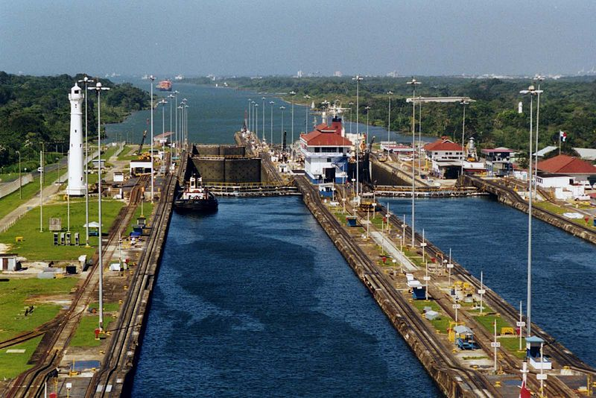
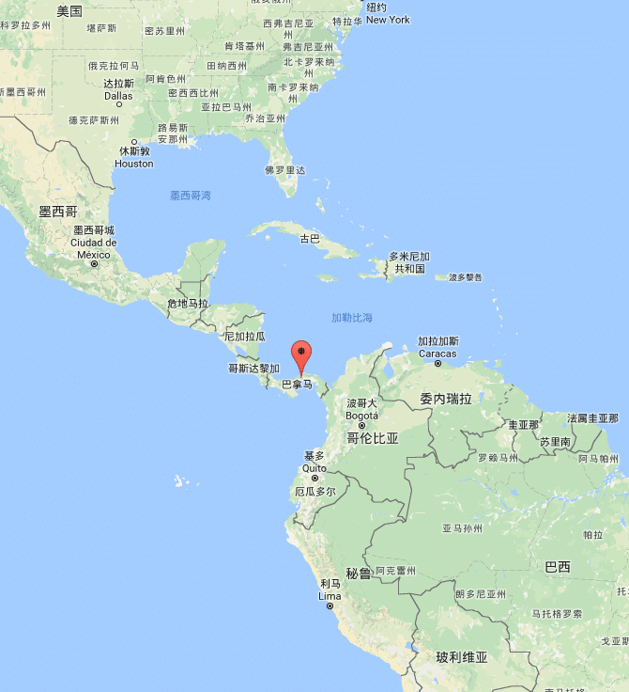
拉美人民的斗争
巴拿马运河主权回归
1823年中美洲向美国提出了援建运河的请求，次年6月，玻利瓦尔在巴拿马确定开凿地点。西奥多·罗斯福任职期间运河开凿，巴拿马运河极大缩短太平洋到大西洋的航程。巴拿马运河自1903年签订条约后一直由美国独自掌控，成为美国掠夺财富及控制中美洲的重要基地。

Slide 19
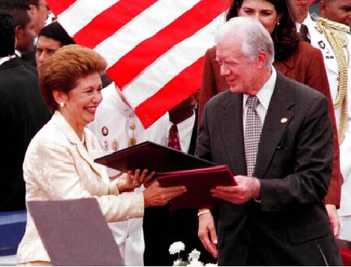
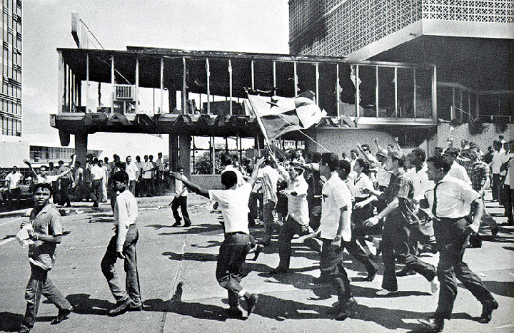
拉美人民的斗争
巴拿马运河主权回归
1977年巴拿马与美国签定条约，规定美国将逐步归还运河主权，并于1999年12月31日正式移交。
1999.12.14. 巴拿马运河主权交接仪式
美国长期霸占巴拿马运河及其两岸的运河区，将其变成“国中之国”。二战后巴拿马人民为收回运河主权展开多次反美运动。

Slide 20

帝国主义力量削弱
十项原则
亚非拉国家的新发展
第二次世界大战后
亚洲
——万隆会议
万隆精神
和平共处五项原则
民族解放运动高涨
非洲年
非洲
——独立运动
纳米比亚独立
拉丁美洲
——维护国家主权斗争
古巴革命
知识构建
巴拿马收回运河主权

Slide 21
中考演练
1．（2021·北京市·19）1971年10月25日，第26届联合国大会通过决议，恢复中华人民共和国在联合国的一切合法权利。以下是投票情况（部分）。这表明中国恢复在联合国的合法席位的背景是（ ）
大洲 | 投赞成票的国家 | 占赞成票总数比重
亚洲 | 缅甸等19个国家（其中二战后独立的国家12个） | 68.42%
非洲 | 加纳等26个国家（其中二战后独立的国家24个）
拉丁美洲 | 智利等7个国家（其中二战后独立的国家2个）
A
A．亚非拉国家民族解放运动发展 B．欧洲走上联合之路
C．巴拿马收回了运河区全部主权 D．世界贸易组织成立

Slide 22
中考演练
2．（2021·广西桂林·14）1955年，来自亚洲、非洲29个国家和地区的代表在亚洲举行了第一次亚非会议。此后，发展中国家作为支新兴独立的政治力量登上了国际舞台。这次会议召开地点在（ ）
A．万隆 B．巴黎
C．纽约 D．柏林
A

Slide 23
中考演练
3.（2021·辽宁抚顺20）“1990 年，非洲大陆最后一块殖民地独立”指的是（ ）
A．利比亚独立 B．阿尔及利亚独立
C．尼日利亚独立 D．纳米比亚独立
D

Slide 24
中考演练
4.（2021·四川遂宁·11）历史史实指的是历史的真实情况，历史观点是分析历史事实的看法和态度。下列选项中属于历史观点的是（ ）
A．18世纪末19世纪初，玻利瓦尔率领人民由北向南打击西班牙殖民者
B．1920年，甘地号召印度人民开展非暴力不合作运动
C．1990年纳米比亚独立，在非洲人民反殖民主义斗争中具有里程碑意义
D．1999年底，巴拿马收回了巴拿马运河区的全部主权
C

Slide 25
非常感谢您的观看
2021/11/25

